Slide 1




Slide 2
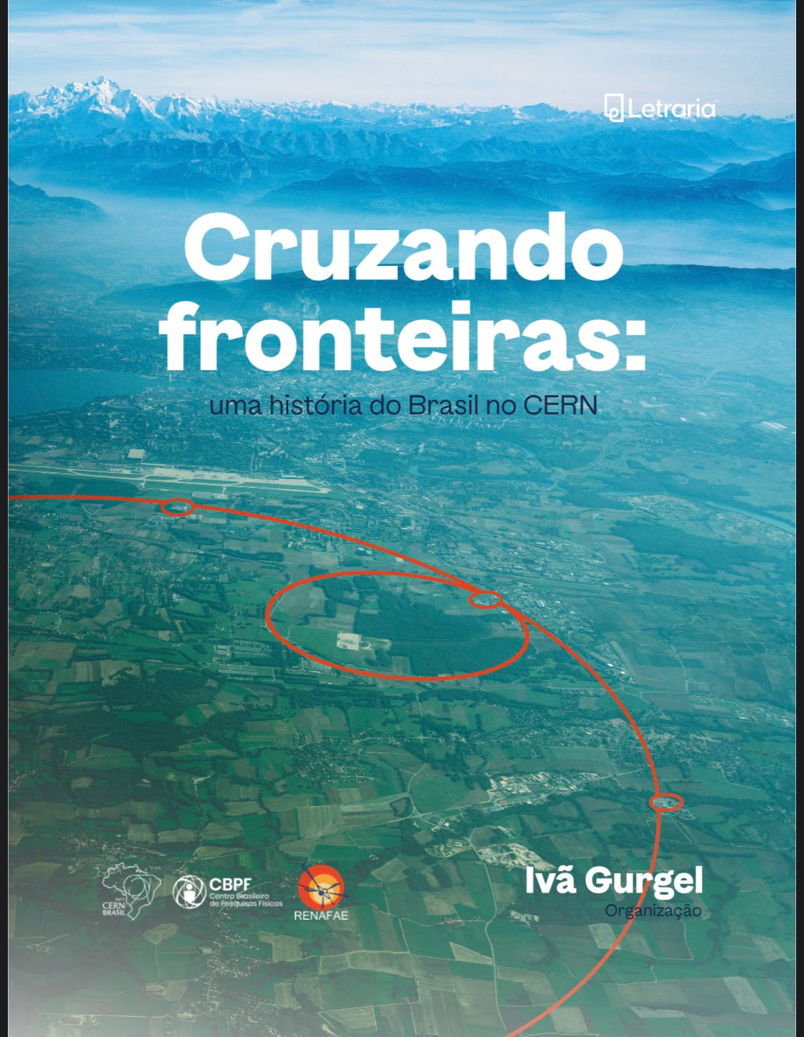
II.6 Políticas para a Física de Altas Energias
A Física de Partículas costuma ser apresentada como um dos exemplos mais emblemáticos da Big Science contemporânea. De fato, poucas áreas científicas mobilizam infraestruturas tão sofisticadas, investimentos tão elevados e, em especial, colaborações internacionais tão complexas quanto aquelas associadas ao CERN.
A experiência histórica da participação brasileira no CERN torna evidente que a Física de Altas Energias não constitui apenas mais um exemplo de Big Science, mas um tipo bastante específico dela, cujas formas de organização científica e institucional possuem características próprias. Compreender essa especificidade é fundamental para pensar políticas científicas adequadas à área.

Slide 3

CONTEXTO E RELEVÂNCIA ESTRATÉGICA
A comunidade científica brasileira em física de altas energias apresenta uma trajetória de expansão consolidada e amadurecimento institucional. O marco inicial desse desenvolvimento remonta à década de 1980, período no qual se estabeleceram as primeiras colaborações oficiais com laboratórios de referência global, como a Organização Europeia para a Pesquisa Nuclear (CERN).
Em 2008, a governança do setor foi substancialmente fortalecida com a criação da Rede Nacional de Física de Altas Energias (RENAFAE), Portaria MCT nº 321, de 28.05.2008, no âmbito do (CBPF).
A instituição da rede permitiu alinhar o avanço científico básico às demandas de inovação tecnológica, impulsionando marcos históricos subsequentes, como a ascensão do Brasil a Estado Membro Associado do CERN por meio do Decreto nº 11.943, de 12.03.2024 . A adesão formalizou um marco estratégico, viabilizando o aprofundamento da cooperação científica em Pesquisa e Desenvolvimento (P&D) de aceleradores e detectores.

Slide 4
APRESENTAÇÃO do Galvão no CERN em 2009
Organization and Funding
Brazilian Network for HEP – RENAFAE - established by the Ministry of Science and Technology in 2008.
Better coordination of national HEP activities, in particular international collaborations.
Articulation of financial support from different government agencies for approved projects.
Recommendation of initiatives and future developments.
Signing, overseeing execution, and representing the Ministry in international agreements for HEP.
Stimulation of industrial involvement in HEP activities.

Slide 5

Em seus 10 anos de vida, Renafae discute o futuro da física de altas energias Publicado em 04/06/2018 00:00
30 e 31/07/2018 IF/USP
“Nestes dez anos de existência da Renafae, tivemos um crescimento substancial, praticamente dobrando tanto o número de participantes envolvidos em experimentos de física de altas energias quanto o de instituições de ensino e pesquisa atuantes na rede”, Ignácio Bediaga, CBPF, RJ, presidente do CTC da Renafae.
“Apesar das várias dificuldades que vivenciamos nesta década de vida, a unidade dos vários grupos participantes foi mantida em torno da Renafae, o que, sem dúvida, foi fator determinante para sua manutenção e seu fortalecimento ao longo deste período. Para os próximos anos, esperamos operar mudanças importantes no funcionamento da rede, de forma a adequá-la à sua importância e às suas novas dimensões no contexto da física brasileira”, Ignácio Bediaga.
"Nossa expectativa é que esse encontro ajude a fortalecer ainda mais a Renafae e seu papel agregador dos vários grupos de pesquisa de física de altas energias atuantes no Brasil. Realizando um balanço dos últimos 10 anos e estimulando uma discussão aberta e plural sobre o futuro da rede, esperamos fortalecer o engajamento dos pesquisadores na condução dos rumos da Renafae”. Marcelo Munhoz, IF/USP, membro do CTC Renafae.

Slide 6


CONTEXTO E RELEVÂNCIA ESTRATÉGICA
RENAFAE conta com aproximadamente 370 colaboradores
A comunidade brasileira de física de altas energias apresenta uma atuação consolidada e diversificada nos principais experimentos do CERN.
200 pesquisadores diretos
170 técnicos e estudantes
9 colaborações científicas
globais
33 institutos de pesquisa &
univ. em todo o território nacional

Slide 7
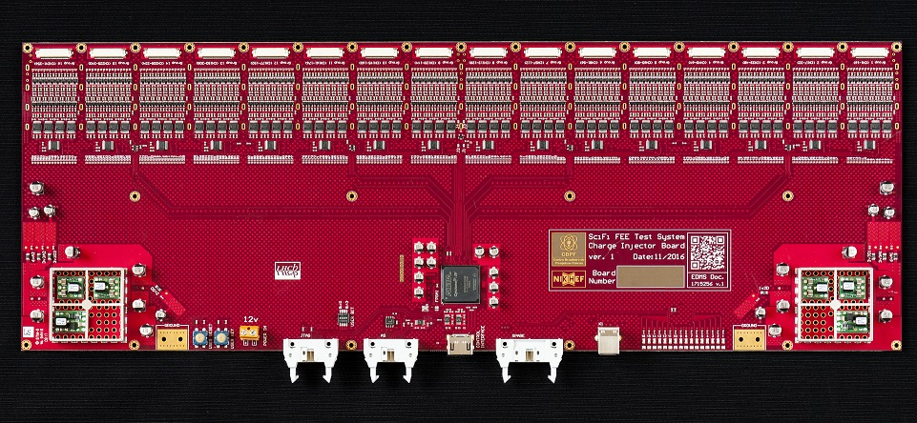
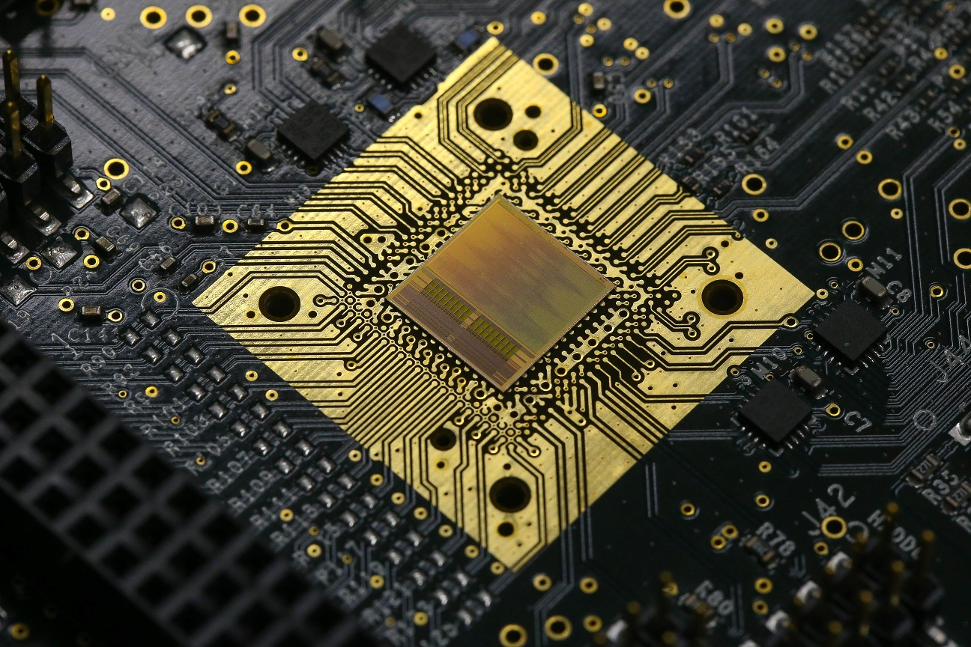
O Brasil tem consolidado sua cooperação em grandes consórcios científicos internacionais por meio do desenvolvimento de tecnologias de alta complexidade.
Evidência desse protagonismo - três contribuições fundamentais para o CERN:
chip Sampa, para o sistema de detecção
do ALICE;
placa para teste da nova eletrônica empregada no detector LHCb;
sistema de filtragem online de elétrons do ATLAS.

Slide 8
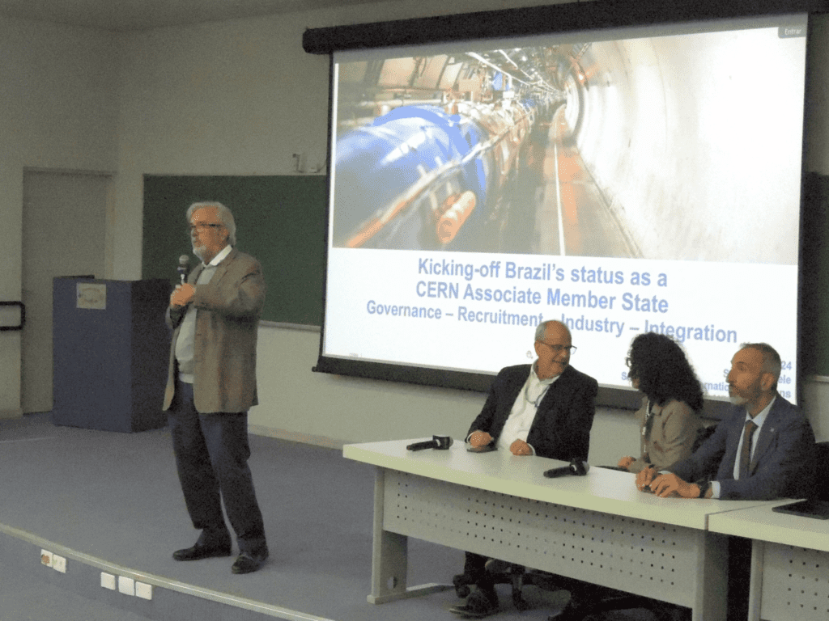
Marco de mudanças: 2017
Nesta época, foram organizados grupos transversais a partir da técnica utilizada em detectores, agrupando cientistas de diferentes experimentos nessa filosofia.
A grande organização da rede:
Final de 2022 - aprovada a criação do Instituto Nacional de Ciência e Tecnologia (INCT)-CERN-Brasil
Apresentação durante a Mesa Redonda “A Associação do Brasil ao CERN: Status e Perspectivas”, durante o Simpósio “Dos Raios Cósmicos aos Aceleradores de Partículas”, 07/2024

Slide 9
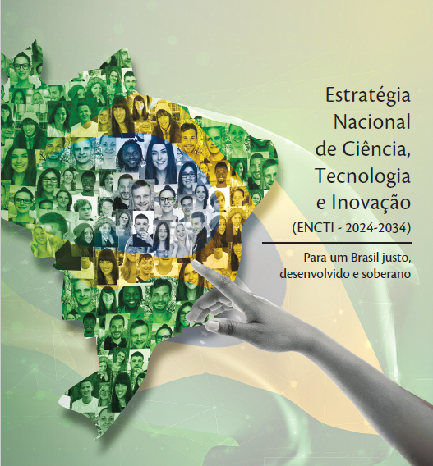
CONTEXTO E RELEVÂNCIA ESTRATÉGICA
o Brasil participa (ALICE, ATLAS, CMS, LHCb e ALPHA).
Sob esta ótica, a ENCTI 2024-2034 em seu Eixo Estruturante I, intitulado “Expansão, Consolidação e Integração do SNCTI”, destaca que a cooperação internacional do Brasil em CT&I deve ser ampliada e diversificada, envolvendo países de múltiplas regiões e com diferenciados modelos de desenvolvimento, refletindo a nova geografia do conhecimento global. Trata-se de dimensão estratégica para o fortalecimento da soberania nacional e para a inserção ativa do Brasil nos grandes desafios globais.

Slide 10
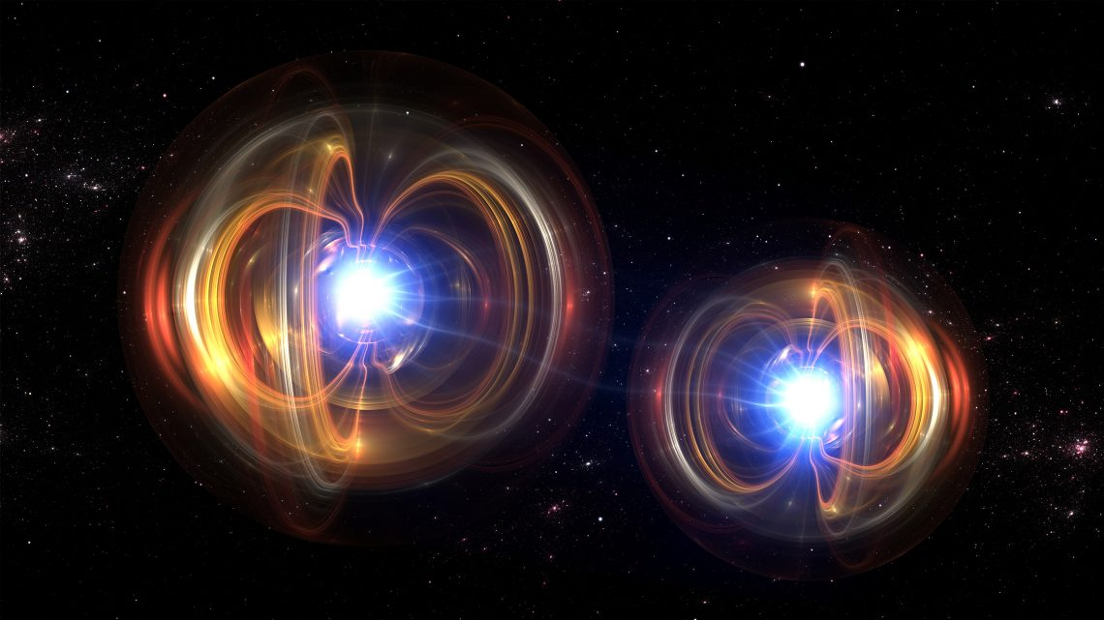

A SEPPE E A RENAFAE TIME LINE
2024 – Criação da área das Ciências Exatas no âmbito da Secretaria de Políticas e Programas Estratégicos (SEPPE) - Coordenação-Geral de Bioeconomia e Ciências Exatas, Humanas e Sociais (CGHS) é o ponto focal da área no MCTI, do Departamento de Programas Temáticos (DEPTE).
04/2024 - SEPPE/MCTI organizou, em colaboração com a RENAFAE e o INCT CERN-Brasil, a Conferência Livre MCTI de Física de Altas Energias, para debater infraestrutura e financiamento em grandes colaborações Internacionais

Slide 11
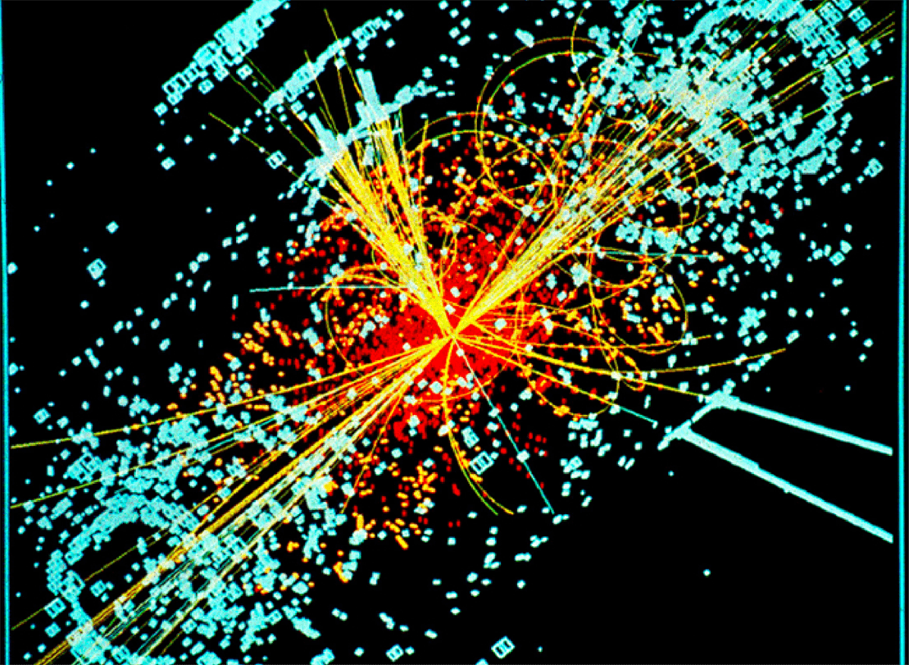

A SEPPE E A RENAFAE TIME LINE
06/2024 - Presidência da RENAFAE enviou à SEPPE proposta de reestruturação da Rede, com o objetivo de tornar a RENAFAE mais ágil na coordenação da comunidade de Física de Altas Energias (FAE) do Brasil e na intermediação entre a comunidade científica e o MCTI.
2025 - SEPPE, em colaboração com a comunidade científica de Física de Altas Energias, reestruturou e instituiu a nova RENAFAE – MCTI, formalizada pela Portaria MCTI nº 9.127, de 29.04.2025

Slide 12
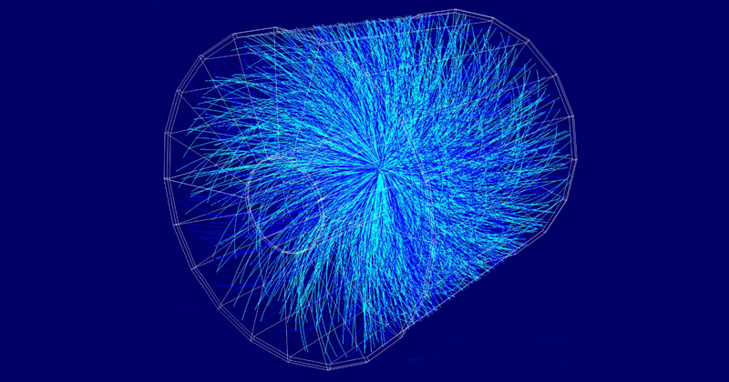
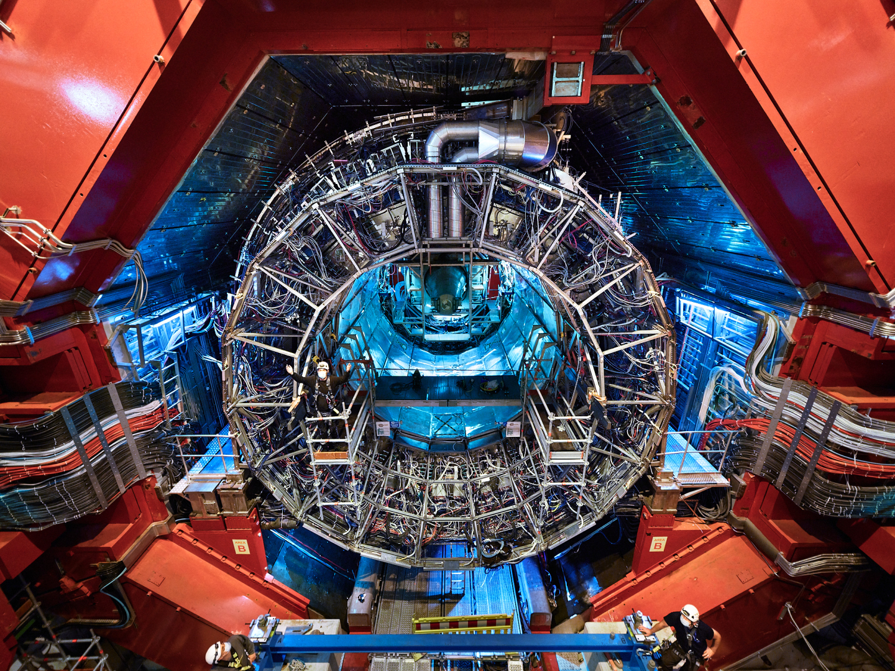
A SEPPE E A RENAFAE – TIME LINE
06/2025 - SEPPE, em colaboração com a Coordenação-Geral da RENAFAE à época, apoiou o processo de consulta à comunidade científica de Física de Altas Energias para formação do novo Comitê Técnico-Científico da RENAFAE, instituído pela Portaria MCTI Nº 9.488, de 07.10.2025.
12/2025 - SEPPE realiza transferência de recursos, via CNPq, para quitação de parte das taxas de Manutenção e Operação (M&O), dos anos de 2024 e 2025, relativas a participação brasileira no experimento ALICE, do CERN

Slide 13
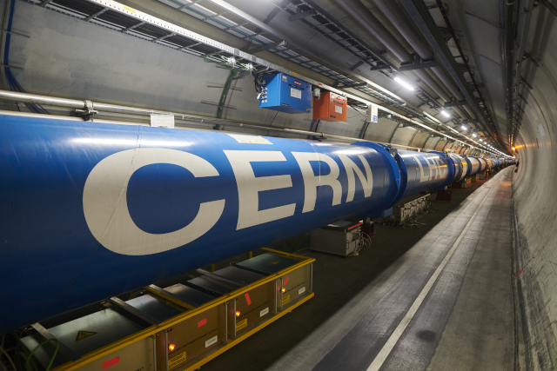
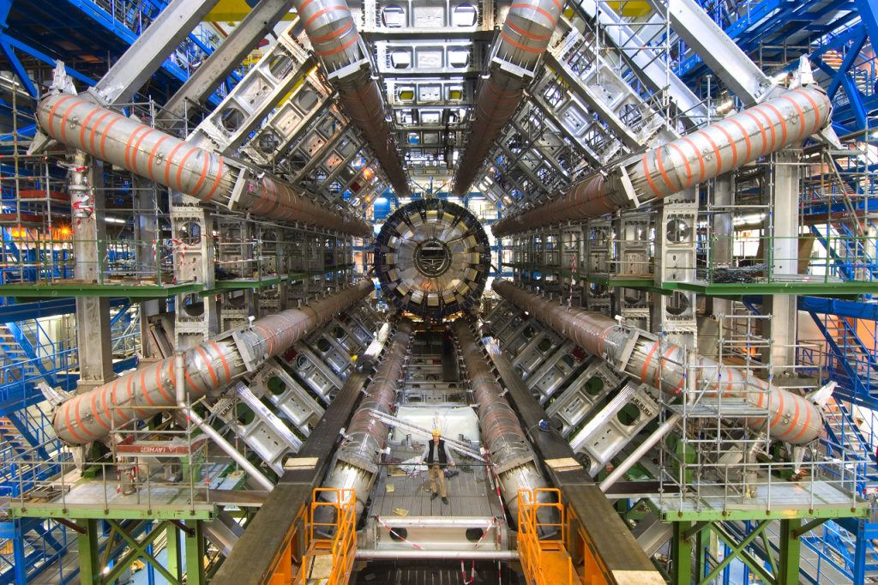
A SEPPE E A RENAFAE
06/2026 - SEPPE reativa o Plano Orçamentário 0002 – Apoio a Redes e Laboratórios de Pesquisas em Física de Altas Energias com suplementação orçamentária, efetivada para o ano de 2026 - R$ 400.000,00. Os recursos destinam-se à apoiar o projeto "Frente de Atuação da RENAFAE junto ao CERN"
06/2026 – SEPPE/ASPAR/MCTI solicita ao Dep. Inácio Arruda uma audiência pública sobre a RENAFAE na Comissão de Ciência, Tecnologia e Inovação da Câmara dos Deputados (CCTI). A solicitação foi aprovada e está prevista para acontecer no mês de agosto.

Slide 14
CHALLENGES
A comunidade científica da Física de Altas Energias, já provou que o Brasil é capaz de participar da BIG SCIENCE
“Precisamos construir as condições POLÍTICAS e INSTITUCIONAIS necessárias para que essa participação deixe de depender da improvisação e se torne efetivamente sustentável no longo prazo”

Slide 16
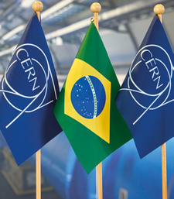
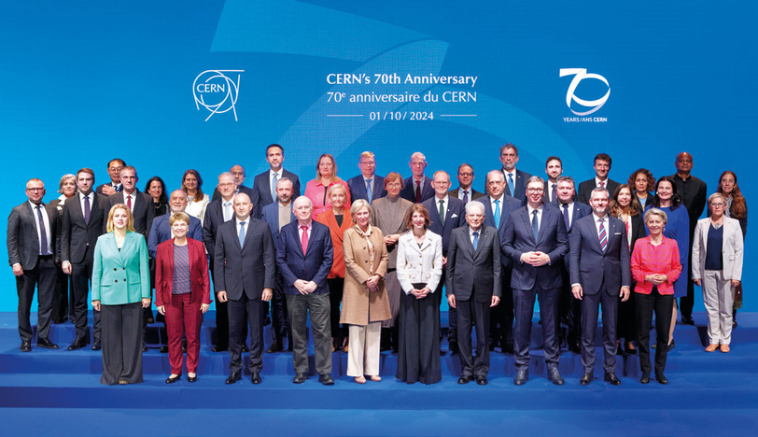
22 MARCH
Brazil becomes a CERN Associate Member State, the first country in the Americas to do so.
(CERN-PHOTO-202403-061-10)

